Slide 1



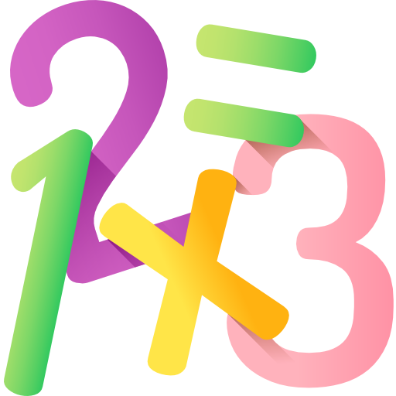
برنامج دعم التعلمات الأساس
رياضيات--
المستوى
5
المسار 3
التميز
التحدي (الأعداد العشرية)
الحصة 5

Slide 2




توجيهات لاستعمال العرض
شرائح خاصة بالأستاذ
إرشادات وشروحات يجب على الأستاذ قولها
إيقاف العرض والقيام بمناولة /نمذجة

Slide 3



توجيهات لاستعمال الكراسة
باقي الأنشطة تنجز في المنزل
أنشطة تنجز في القسم كما هي معروضة على الشرائح

Slide 4


أهداف الحصة
في نهاية الحصة سيكون التلاميذ قادرين على:
قراءة وكتابة وترتيب الأعداد العشرية
ضرب الأعداد العشرية
حل مسائل بسيطة باستخدام استراتيجية الأسئلة الأربعة

Slide 5


الإعداد المادي للأستاذ
المذكرة اليومية
العرض الرقمي

Slide 6



هيكلة الحصة
1 - حساب ذهني
ضرب الأعداد العشرية في 0.1، 0.01، 0.001
2 - الأعداد
ترتيب الأعداد العشرية
3 -العمليات وحل المسائل
جداء الأعداد العشرية
الاستئناس باستراتيجة الأسئلة الأربعة لحل مسألة
3 –عمل فردي على الكراسة
الإنجاز/التصحيح
4 –لعبة
المعداد الورقي

Slide 7







أيقونات توجيهية
هذا النشاط مرتبط بتوظيف الألواح.
المناولة والألعاب
العمل الجماعي
العمل الثنائي
عمل فردي على الكراسة
أصغي إلى أستاذي وأطلب الإذن للحديث
أُحَضِّرُ لوازمي المدرسية قبل بداية الدرس.
العمل في مجموعات صغرى

Slide 8

مراقبة الواجبات المنزلية
يراقب الأستاذ إنجازات المتعلمين قبل بداية الحصة

Slide 9

ألعاب | عمليات وحل المسائل | الأعداد | نشاط اعتيادي | افتتاح الحصة
مرحبا بكم أعزائي سنبدأ حصة اليوم، انتبهوا جيدا
مرحبا بكم أبنائي الأعزاء

Slide 10



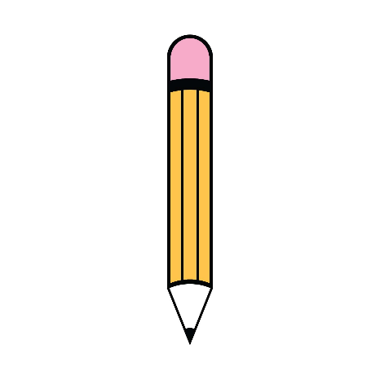
ألعاب | عمليات وحل المسائل | الأعداد | نشاط اعتيادي | افتتاح الحصة
أبنائي الأعزاء، ضعوا اللوحة والقلم والكراسة في القمطر، ستحتاجونها في هذه الحصة.
كراسة
دفتر البحث
قلم الرصاص
لوحة

Slide 11




ألعاب | عمليات وحل المسائل | الأعداد | نشاط اعتيادي | افتتاح الحصة
لسلوك جيد في القسم علي أن:
أحافظ على أدواتي المدرسية؛
أحافظ على الوسائل المشتركة (بركار، مسلاط، بطاقات...)؛
أحافظ على نظافة الطاولات ونظافة القسم؛
أشارك في تزيين فصلي بالصويرات والرسومات.
سيفوز التلاميذ الذين يلتزمون بهذه السلوكات بنجمة التميز

Slide 12

الحساب الذهني

Slide 13
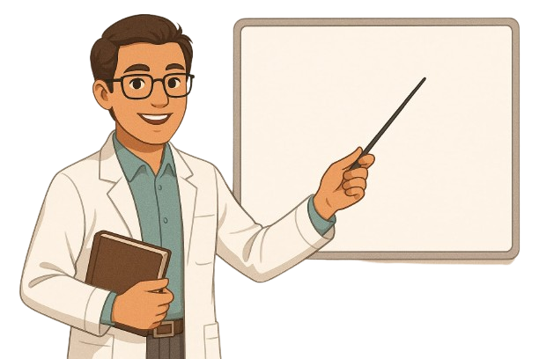
ألعاب | عمليات وحل المسائل | الأعداد | الحساب الذهني | افتتاح الحصة
  انتبهوا معي سأشرح لكم خاصيات ضرب الأعداد العشرية في 0.1، 0.01، 0.001

Slide 14
ألعاب | عمليات وحل المسائل | الأعداد | الحساب الذهني | افتتاح الحصة
  انتبهوا جيدا
349,7 × 0,1 =

Slide 15
ألعاب | عمليات وحل المسائل | الأعداد | الحساب الذهني | افتتاح الحصة
  انتبهوا جيدا
نضع العدد 349,7 كما هو
349,7 × 0,1 = 34,97
نزيح الفاصلة برقم واحد نحو اليسار لأن 0,1 له رقم واحد بعد الفاصلة

Slide 16
ألعاب | عمليات وحل المسائل | الأعداد | الحساب الذهني | افتتاح الحصة
  انتبهوا جيدا
349,7 × 0,01 =

Slide 17
ألعاب | عمليات وحل المسائل | الأعداد | الحساب الذهني | افتتاح الحصة
  انتبهوا جيدا
نضع العدد 349,7 كما هو
349,7 × 0,01 = 3,497
نزيح الفاصلة برقمين نحو اليسار لأن 0,01 له رقمان بعد الفاصلة

Slide 18
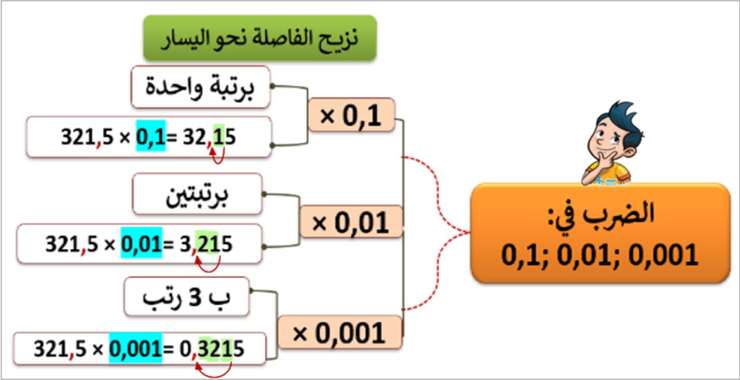
ألعاب | عمليات وحل المسائل | الأعداد | الحساب الذهني | افتتاح الحصة
  ماذا تعلمنا؟

Slide 19
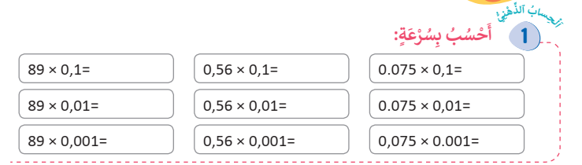
ألعاب | عمليات وحل المسائل | الأعداد | الحساب الذهني | افتتاح الحصة
  خذوا كراساتكم الصفحة 47 وأنجزوا التمرين رقم 1.
  لديكم دقيقتان للإنجاز سيحصل الأسرع منكم والذي لديه أكبر عدد من الإجابات الصحيحة على نجمة.

Slide 20
ألعاب | عمليات وحل المسائل | الأعداد | الحساب الذهني | افتتاح الحصة
  التصحيح
  تصحيح تفاعلي على السبورة الجانبية
  تمنح النجمة للفائز في نهاية التصحيح

Slide 21

الأعداد
ترتيب أعداد عشرية

Slide 22
ألعاب | عمليات وحل المسائل | الأعداد | الحساب الذهني | افتتاح الحصة
  تذكير بكيفية ترتيب الأعداد العشرية
لترتيب أعداد عشرية:
أبدأ بمقارنة الأجزاء الصحيحة أولا؛
أقارن الأجزاء العشرية رقما رقما في حالة تساوي الأجزاء الصحيحة.

Slide 23
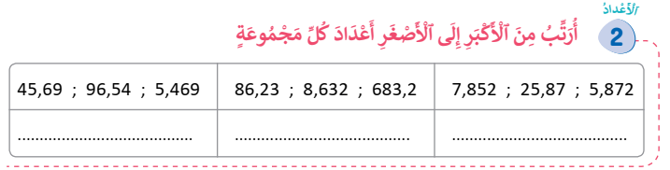
ألعاب | عمليات وحل المسائل | الأعداد | الحساب الذهني | افتتاح الحصة
  خذوا كراساتكم الصفحة 47 وأنجزوا التمرين رقم 2.
  لديكم دقيقتان للإنجاز سيحصل الأسرع منكم والذي لديه أكبر عدد من الإجابات الصحيحة على نجمة.

Slide 24
ألعاب | عمليات وحل المسائل | الأعداد | الحساب الذهني | افتتاح الحصة
  التصحيح
  تصحيح تفاعلي على السبورة الجانبية
  تمنح النجمة للفائز في نهاية التصحيح

Slide 25

العمليات وحل المسائل
التدرب على إنجاز عمليات ضرب الأعداد العشرية

Slide 26

ألعاب | عمليات وحل المسائل | الأعداد | الحساب الذهني | افتتاح الحصة
  من يذكرنا بكيفية إنجاز عملية ضرب عددين عشريين؟
  يمنح الفرصة لأحد المتعلمين للإجابة ثم يفتح الباب لزملائه لإبداء رأيهم حول إجابته.

Slide 27
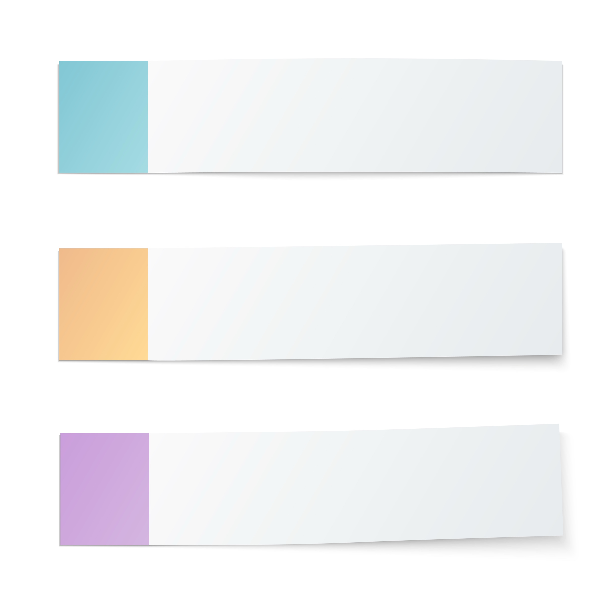
ألعاب | عمليات وحل المسائل | الأعداد | نشاط اعتيادي | افتتاح الحصة
  نتذكر
لإنجاز عملية ضرب عددين عشريين نتبع الخطوات التالية
الخطوة الأولى
أحسب الجداء كما هو الشأن للأعداد الصحيحة الطبيعية (دون اعتبار الفاصلة)؛
الخطوة الثانية
أعد الأرقام يمين الفاصلة في عاملي الجداء؛
الخطوة الثالثة
في الجداء المحصل عليه، أبدأ من اليمين نحو اليسار، وأعد نفس عدد الأرقام؛
الخطوة الرابعة
أضع الفاصلة في الموضع المناسب في الجداء.

Slide 28
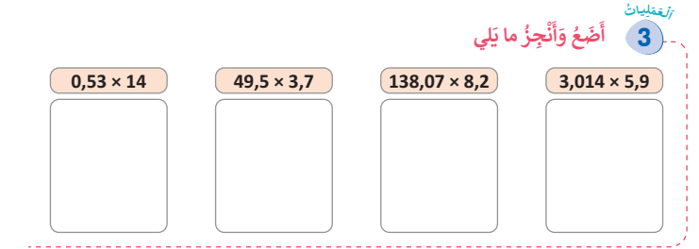
ألعاب | عمليات وحل المسائل | الأعداد | الحساب الذهني | افتتاح الحصة
  خذوا كراساتكم الصفحة 47 وأنجزوا التمرين رقم 3.
  لديكم 4 دقائق للإنجاز سيحصل الأسرع منكم والذي لديه أكبر عدد من الإجابات الصحيحة على نجمة.

Slide 29
ألعاب | عمليات وحل المسائل | الأعداد | الحساب الذهني | افتتاح الحصة
  التصحيح
  تصحيح تفاعلي على السبورة الجانبية
  تمنح النجمة للفائز في نهاية التصحيح

Slide 30

العمليات وحل المسائل
التدرب على حل المسائل باستعمال استراتيجية الأسئلة الأربعة

Slide 31
ألعاب | عمليات وحل المسائل | الأعداد | الحساب الذهني | افتتاح الحصة
  تابعوا معي سأقرأ المسألة
  تعرض المسألة على المسلاط العاكس ويقرأها الأستاذ قراءة واضحة ومتأنية.
في أحد المتاجر الكبرى يبلغ ثمن الموز 13,50 درهما للكيلوغرام الواحد. اقتنى أحد الزبائن 4,5 كيلوغراما منه.
ما هو ثمن الكمية التي اشتراها الزبون؟

Slide 32

ألعاب | عمليات وحل المسائل | الأعداد | الحساب الذهني | افتتاح الحصة
  أغمضوا أعينكم وحاولوا تخيل المسألة.
  يطرح الأستاذ سلسلة من الأسئلة لمساعدة المتعلمين على فهم المسألة والتعرف على العملية المناسبة.

Slide 33

ألعاب | عمليات وحل المسائل | الأعداد | الحساب الذهني | افتتاح الحصة
  الآن سنتذكر جميعا كيفية حل المسالة باستخدام استراتيجية الأسئلة الأربعة.
  سنحاول أولا استخراج المعلومات الواردة في المسألة.
السؤال
في أحد المتاجر الكبرى يبلغ ثمن الموز 13,50 درهما للكيلوغرام الواحد. اقتنى أحد الزبائن 4,5 كيلوغراما منه.
ما هو ثمن الكمية التي اشتراها الزبون؟
1- من يذكرني بالسؤال الأول؟

Slide 34
ألعاب | عمليات وحل المسائل | الأعداد | الحساب الذهني | افتتاح الحصة
  السؤال الأول هو.
في أحد المتاجر الكبرى يبلغ ثمن الموز 13,50 درهما للكيلوغرام الواحد. اقتنى أحد الزبائن 4,5 كيلوغراما منه.
ما هو ثمن الكمية التي اشتراها الزبون؟
السؤال
1- ما المعلومات الواردة في المسألة؟

Slide 35
ألعاب | عمليات وحل المسائل | الأعداد | الحساب الذهني | افتتاح الحصة
  يوجه الأستاذ المتعلمين لاستخراج المعلومات الواردة في المسألة.
الحل
في أحد المتاجر الكبرى يبلغ ثمن الموز 13,50 درهما للكيلوغرام الواحد. اقتنى أحد الزبائن 4,5 كيلوغراما منه.
ما هو ثمن الكمية التي اشتراها الزبون؟
المعلومات الواردة في المسألة هي:
ثمن الموز 13,50 درهما للكيلوغرام
اقتنى أحد الزبائن 4,5 كيلوغراما

Slide 36
ألعاب | عمليات وحل المسائل | الأعداد | الحساب الذهني | افتتاح الحصة
  الآن سنتذكر السؤال الثاني.
السؤال
في أحد المتاجر الكبرى يبلغ ثمن الموز 13,50 درهما للكيلوغرام الواحد. اقتنى أحد الزبائن 4,5 كيلوغراما منه.
ما هو ثمن الكمية التي اشتراها الزبون؟
1- من يذكرني بالسؤال الثاني؟

Slide 37
ألعاب | عمليات وحل المسائل | الأعداد | الحساب الذهني | افتتاح الحصة
  السؤال الثاني هو
السؤال
في أحد المتاجر الكبرى يبلغ ثمن الموز 13,50 درهما للكيلوغرام الواحد. اقتنى أحد الزبائن 4,5 كيلوغراما منه.
ما هو ثمن الكمية التي اشتراها الزبون؟
2- ما المطلوب مني؟

Slide 38
ألعاب | عمليات وحل المسائل | الأعداد | الحساب الذهني | افتتاح الحصة
  يتفاعل الأستاذ مع المتعلمين لتحديد المطلوب.
الحل
في أحد المتاجر الكبرى يبلغ ثمن الموز 13,50 درهما للكيلوغرام الواحد. اقتنى أحد الزبائن 4,5 كيلوغراما منه.
ما هو ثمن الكمية التي اشتراها الزبون؟
المطلوب هو إيجاد الكمية التي اشتراها الزبون.

Slide 39
ألعاب | عمليات وحل المسائل | الأعداد | الحساب الذهني | افتتاح الحصة
  الآن سنتذكر السؤالين الأخيرين.
السؤال
في أحد المتاجر الكبرى يبلغ ثمن الموز 13,50 درهما للكيلوغرام الواحد. اقتنى أحد الزبائن 4,5 كيلوغراما منه.
ما هو ثمن الكمية التي اشتراها الزبون؟
من يذكرني بالسؤالين الأخيرين؟

Slide 40
ألعاب | عمليات وحل المسائل | الأعداد | الحساب الذهني | افتتاح الحصة
  السؤالان الأخيران هما
السؤال
في أحد المتاجر الكبرى يبلغ ثمن الموز 13,50 درهما للكيلوغرام الواحد. اقتنى أحد الزبائن 4,5 كيلوغراما منه.
ما هو ثمن الكمية التي اشتراها الزبون؟
3- ماذا علينا أن نفعل؟ ولماذا؟

Slide 41
ألعاب | عمليات وحل المسائل | الأعداد | الحساب الذهني | افتتاح الحصة
  الجواب
في أحد المتاجر الكبرى يبلغ ثمن الموز 13,50 درهما للكيلوغرام الواحد. اقتنى أحد الزبائن 4,5 كيلوغراما منه.
ما هو ثمن الكمية التي اشتراها الزبون؟
الحل
ثمن الموز 13,50 درهما للكيلوغرام
اشترى الزبون 4,5 كيلوغراما
ما هو ثمن الكمية التي اشتراها الزبون؟
عليّ أن أقوم بعملية الضرب.
لإيجاد ثمن الكمية التي اشتراها الزبون.

Slide 42
ألعاب | عمليات وحل المسائل | الأعداد | الحساب الذهني | افتتاح الحصة
  لاحظوا جيدا. لماذا سنجري عملية الضرب لإيجاد حل المسألة.
?
=
ثمن الكيلوغرام الواحد من الموز
كمية الموز التي اشتراها الزبون
ما هو ثمن الكمية التي اشتراها الزبون؟

Slide 43
ألعاب | عمليات وحل المسائل | الأعداد | الحساب الذهني | افتتاح الحصة
  نعم سنضرب ثمن الكيلوغرام الواحد من الموز في الكمية التي اشتراها الزبون
13,50
4,5
=
ما هو ثمن الكمية التي اشتراها الزبون؟
-

Slide 44
ألعاب | عمليات وحل المسائل | الأعداد | الحساب الذهني | افتتاح الحصة
  حل المسألة.
ما ثمن الكمية التي اشتراها الزبون؟
في أحد المتاجر الكبرى يبلغ ثمن الموز 13,50 درهما للكيلوغرام الواحد. اقتنى أحد الزبائن 4,5 كيلوغراما منه.
ما هو ثمن الكمية التي اشتراها الزبون؟
ثمن الكمية التي اشتراها الزبون هو:
13,50 × 4,5 = 60,75

Slide 45
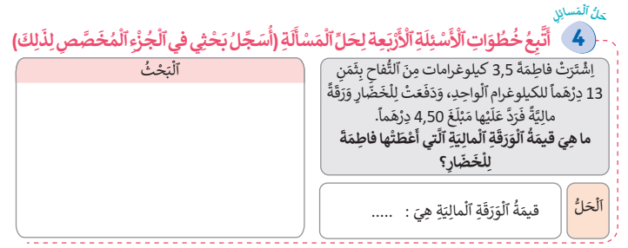
ألعاب | عمليات وحل المسائل | الأعداد | الحساب الذهني | افتتاح الحصة
  خذوا كراساتكم الصفحة 45 وأنجزوا التمرين رقم 4.
  لديكم دقيقتان للإنجاز سيحصل الأسرع منكم والذي لديه أكبر عدد من الإجابات الصحيحة على نجمة.

Slide 46
ألعاب | عمليات وحل المسائل | الأعداد | الحساب الذهني | افتتاح الحصة
  التصحيح
  تصحيح تفاعلي على السبورة الجانبية
  تمنح النجمة للفائز في نهاية التصحيح

Slide 47

لعبة: المعداد الورقي

Slide 48



ألعاب | عمليات وحل المسائل | الأعداد | نشاط اعتيادي | افتتاح الحصة
  الآن سنلعب لعبة المعداد الورقي.
ٍٍ
نمذجة لعبة المعداد الورقي

Slide 49
الواجبات المنزلية
ينجز المتعلمون المسألة المتبقية في منازلهم مع تذكيرهم بأن مراقبة الانجازات ستتم بداية الحصة الموالية

Slide 50

تبصر الحصة
2 - تسجيل نسبة التحكم التقديرية من أهداف الحصة.
1 - تسجيل الملاحظات حول سير الحصة على المذكرة اليومية؛

Slide 51

المعداد الورقي
سيرورة الإنجاز
تنظيم وإعداد الفضاء؛ تحضير المعينات الديداكتيكية؛ جذب انتباه المتعلمين؛ التصريح بأهداف النشاط. | التهيئة
1) النمذجة
يوضح للمتعلمين خطوات صنع المعداد الورقي: انتبهوا، ولاحظوا معي كيف سأصنع معدادا ورقيا.
آخذ ورقة بيضاء وأقوم بطيها، طيةَ أولى، ثم أعيد الطي للمرة الثانية والثالثة والرابعة.
أقص حواف ثلاث جهات ولا أقص الحافة الرابعة، لتصبح الأوراق قابلة للتصفح على شكل كتيب صغير.
أثبت مشبكين اثنين على الحافة غير المقصوصة. ثم أقص جميع الصفحات من الحافة المفتوحة للكتيب، لأحصل على جزأين يشبهان اليومية. آخذ الآن قلما جافا، وأبدأ في كتابة الأعداد على كل صفحة بدءا من الصفر إلى أن أبلغ العدد تسعة. الجزء الأيمن سيمثل رتبة الوحدات، وسأعيد نفس العملية لكتابة الأرقام التي ستظهر في الجزء الأيسر، وهو رتبة العشرات.
انتبهوا الآن، عمري 28 سنة، وسأمثله أمامكم باستخدام المعداد الورقي: سأظهر صفحة العدد 8 في الجزء الأيمن (الوحدات)، ثم أخفي صفحتي 0 و1 لتظهر صفحة 2 في الجزء الأيسر (العشرات).

Slide 52
المعداد الورقي
2) الممارسة الموجهة
يشجع المتعلمين على بلورة وضعيات أخرى، ويوظف المعداد الورقي لتقديمها.
يشجع المتعلمين على بلورة وضعيات أخرى يقدمون عبرها حدثا مرتبط بعدد، ويوظفون المعداد الورقي لتقديمها.
يطلب من متعلمين اثنين القيام للسبورة وتحديد العدد المطلوب منهم باستخدام المعداد الورقي.
Notes:
يستثمر النشاط لتثبيت قراءة الأعداد من 0 إلى 99
يمكن استثماره أيضا بالنسبة للأعداد من فئة المئات

